Slide 1
Pecha Kucha
Wat is het, hoe maak je het?

Slide 2
Pecha Kucha (Japans voor "chit-chat") is 's werelds snelstgroeiende platform voor verhalen vertellen, dat door miljoenen mensen over de hele wereld wordt gebruikt. Jullie maken een Pecha Kucha via PowerPoint.
Tijdens een Pecha Kucha-presentatie worden twintig afbeeldingen getoond. Elke afbeelding wordt twintig seconden getoond, waarna automatisch de volgende afbeelding volgt. Een Pecha Kucha-presentatie duurt dus twintig x twintig seconden, oftewel: zes minuten en veertig seconden.
Deze presentatie geef je als groep voor je opdrachtgever; verdeel de slides & tijd dus goed zodat iedereen ook individueel beoordeeld kan worden.
Duidelijke uitleg is te vinden op:
https://maken.wikiwijs.nl/113783/Pecha_Kucha#!page-3825858

Slide 3
Stappen:
Denk kritisch na over het onderwerp en de boodschap van jullie presentatie
Brainstorm over het onderwerp
Ga op zoek naar informatie die jullie willen vertellen in de presentatie. Check de bronnen op betrouwbaarheid!
Verdeel de informatie over 20 slides, maak een script op papier voor je begint in PowerPoint.
Zorg ervoor dat je tijdens de eerste slide kan uitleggen waar de presentatie over gaat en probeer in je verhaal en slide de aandacht te trekken van je publiek
Zorg ervoor dat iedere slide na 20 seconden automatisch doorgaat naar de volgende slide.
Zorg dat je verhaal per slide 20 seconden duurt, in totaal duurt je verhaal dus 6 minuten en 40 seconden (20 x 20)
Let erop dat je verhaal een goede samenhang heeft en dat de inhoud van je slides hierbij aansluiten
Oefen als groep je presentatie een paar keer zodat deze vloeiend verloopt.
Presenteer je Pecha Kucha voor de opdrachtgever.

Slide 4
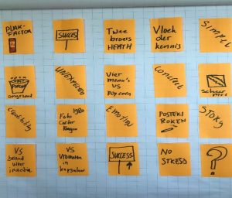
Tot slot:
Twintig dia's is minder dan je denkt:
dia 1 is nodig om je voor te stellen;
dia's 2 en 3 om te vertellen waar het over gaat;
dia 4 en 5 om je publiek (nog iets meer) in je verhaal te trekken;
de 10 middelste dia's -6 tot 15- blijven over voor de kern van je verhaal; ...
gebruik de laatste dia's om je verhaal af te ronden.

Slide 5
Pecha Kucha in PowerPoint maken

Slide 7
